Slide 1
강의 정리

Slide 2
AJAX
서버와 클라이언트
AJAX 사용 이유
AJAX 장단점
CORS

Slide 3
AJAX (Asynchronous Javascript And XML
JavaScript를 사용한 비동기 통신, 클라이언트와 서버 간에 XML 데이터를 주고 받는 기술
자바스크립트를 통해서, 서버에 데이터를 요청하는 것.
비동기 : 웹페이지를 리로드하지 않고도 데이터를 불러오는 방식.
기능 : 클라이언트에서 서버로 데이터를 요청하고 결과를 돌려받을 수 있음.
(브라우저가 멈추지 않음)

Slide 4
서버와 클라이언트
서버 : 네트워크상에서 접근할 수 있는 프로그램. 어떤 자료들에 대한 관리나 접근을 제어하는 프로그램.(일반적으로 서버에는 사용자가 직접적으로 접근하지 않는다)
클라이언트 : 서버에서 정보를 가져와 사용자에게 보여줄 수 있는 소프트웨어를 말함.(예 : 웹브라우저, App)

Slide 5
AJAX 사용 이유
실시간으로 웹 화면을 갱신하고 싶은 경우
기본적으로 HTTP 통신은 클라이언트에서 Request를 보내고 서버측에서 Response를 받으면 연결이 종료됨.
AJAX는 일부 화면을 새로고침 없이 갱신할 수 있는 기술.

Slide 6
AJAX 장단점
★장점
웹페이지 속도 향상.
서버의 처리 완료를 기다리지 않고 처리가 가능.
DATA만 전송하면 되므로, 코드의 양을 줄임.
다양한 UI를 가능하게 해줌.
★단점
히스토리 관리가 되지 않는다.
페이지 이동 없는 통신으로 인해 보안상의 문제가 있음.
연속으로 요청 시 서버 부하가 증가됨.
XMLHttpRequest를 통해 통신하는경우, 사용자에게 아무런 진행 정보가 주어지지 않는다.
디버깅이 용이하지 않다.

Slide 7
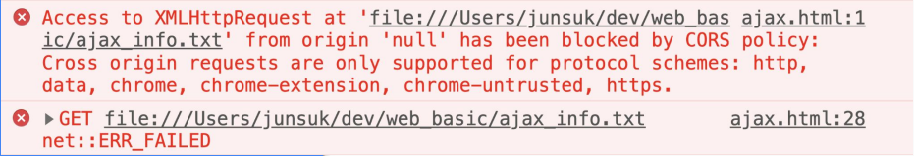
CORS
교차 출처 리소스 공유(Cross-Origin Resource Sharing, CORS)는 추가 HTTP 헤더를 사용함.
한 출처에서 실행 중인 웹 애플리케이션이 다른 출처의 선택한 자원에 접근할 수 있는 권한을 부여하도록 브라우저에 알려주는 체제.
웹 애플리케이션은 리소스가 자신의 출처(도메인, 프로토콜, 포트)와 다를 때 교차 출처 HTTP 요청을 실행함.
보안 상의 이유로, 브라우저는 스크립트에서 시작한 교차 출처 HTTP 요청을 제한함.

Slide 8
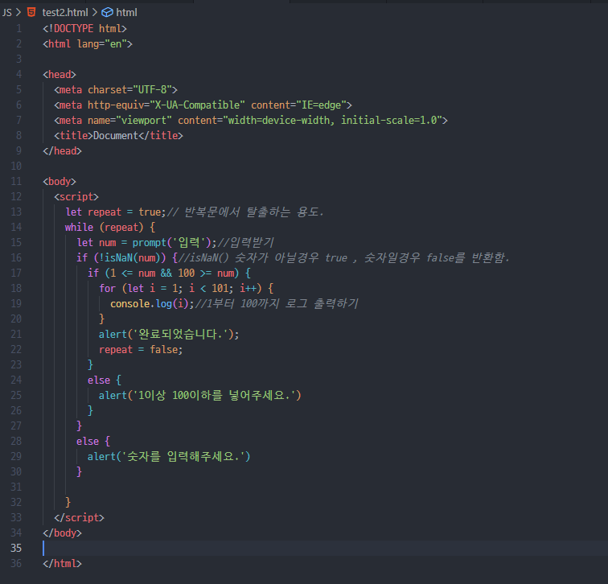
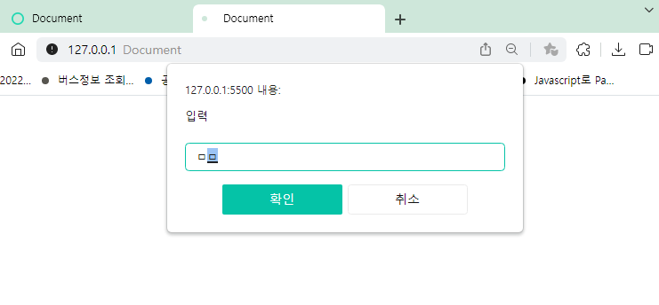
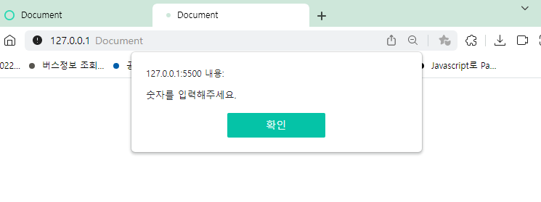
숫자만 입력 받고, 1부터 100까지 로그 출력

Slide 9
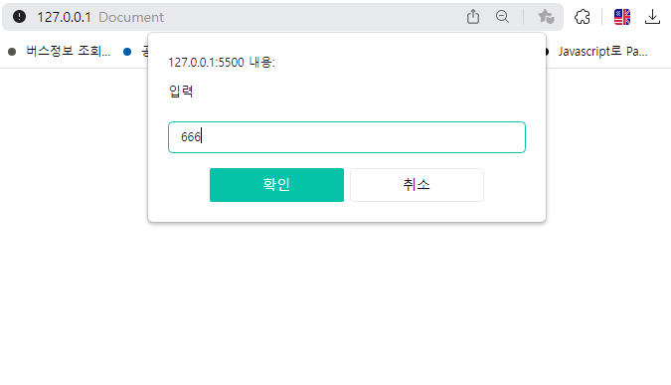
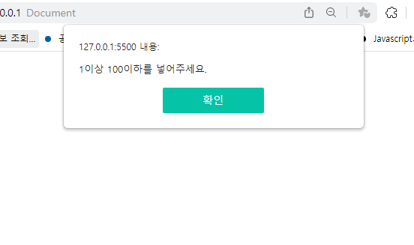
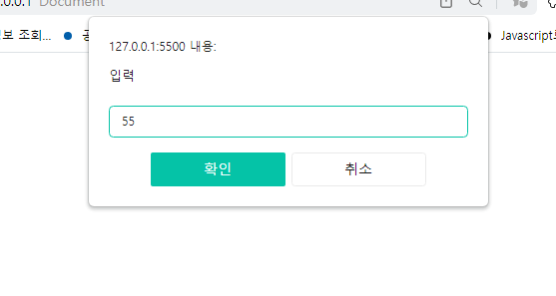
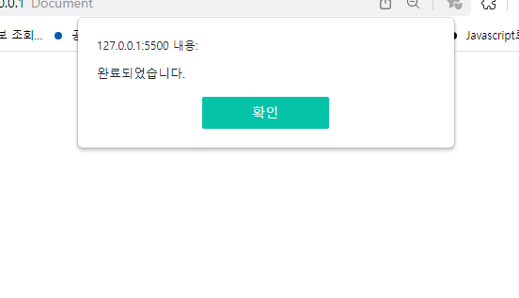
숫자만 입력 받고, 1부터 100까지 로그 출력

Slide 10
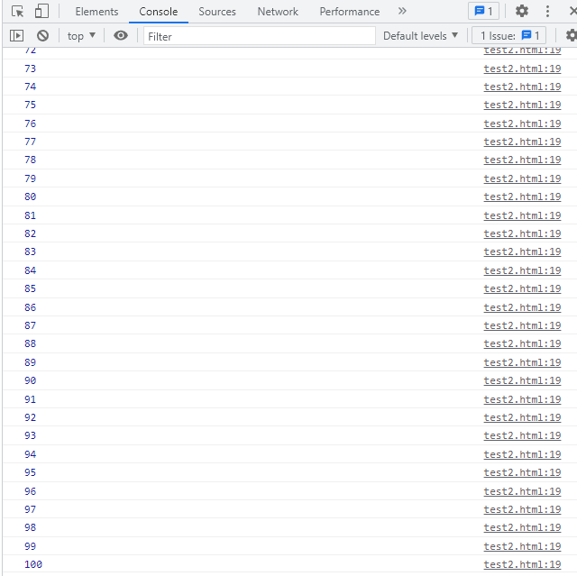
숫자만 입력 받고, 1부터 100까지 로그 출력

Slide 11
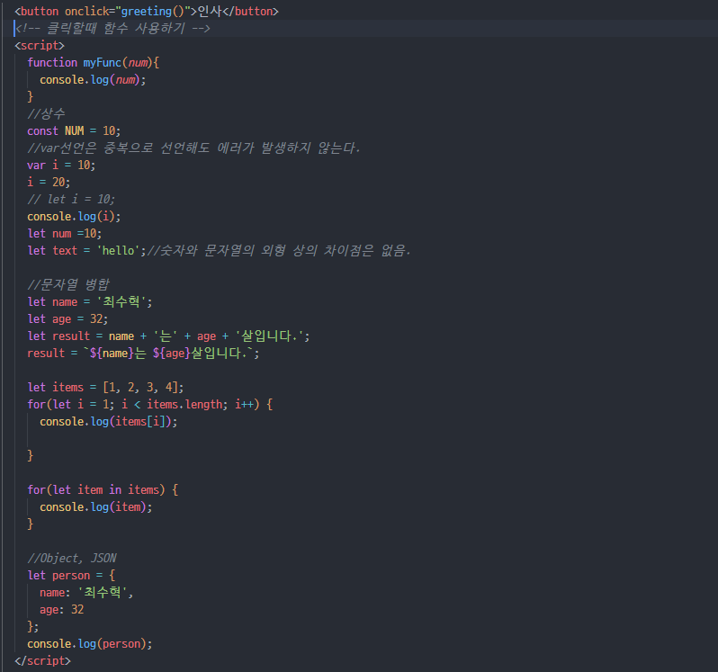
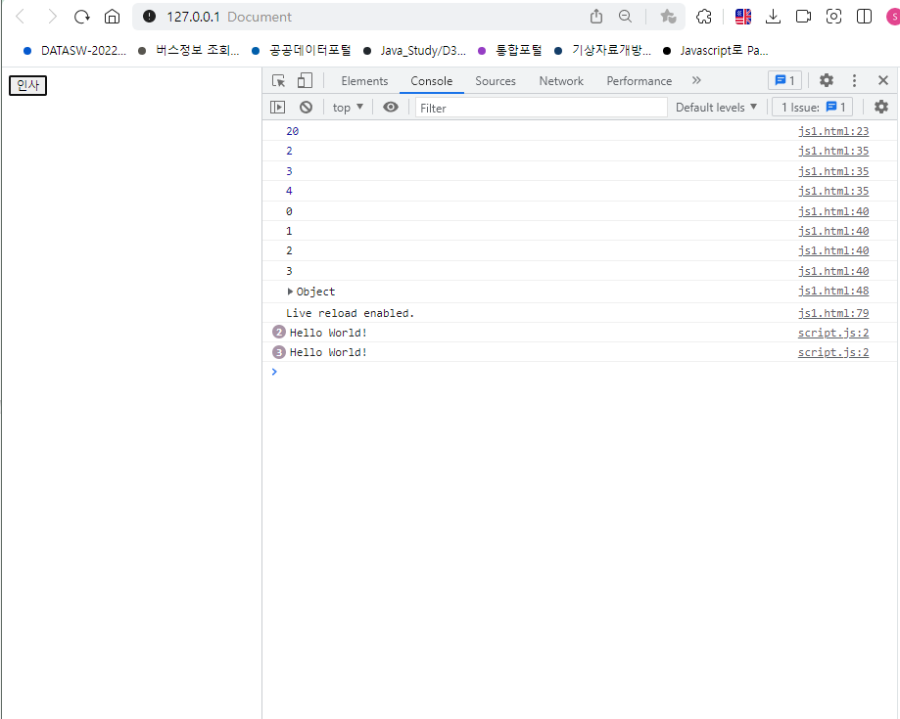
변수와 함수 활용

Slide 12
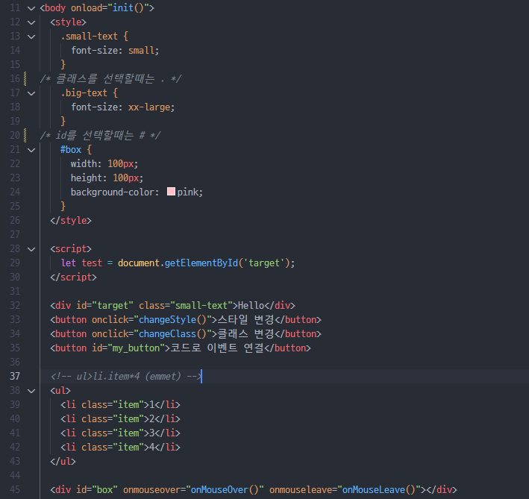
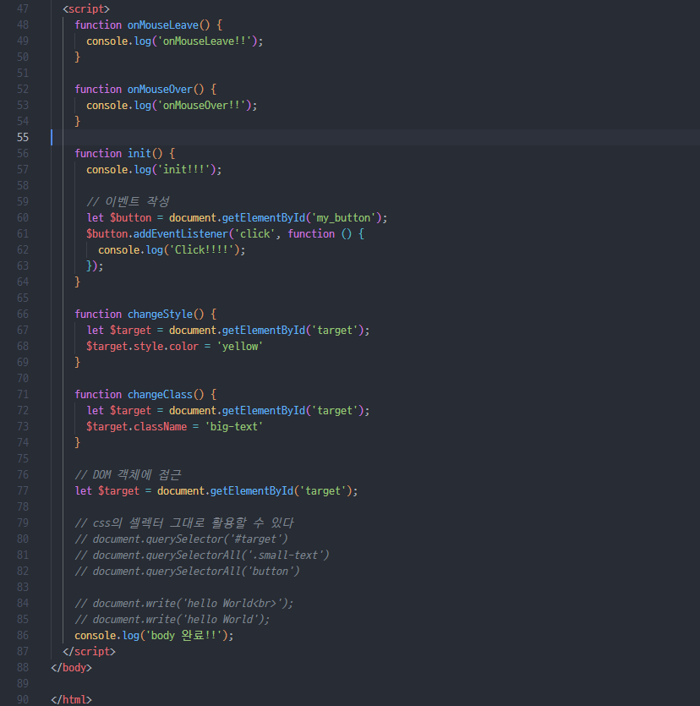
함수,이벤트 활용

Slide 13
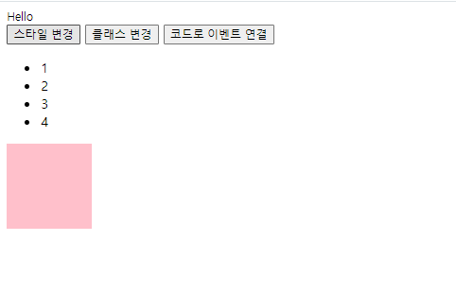
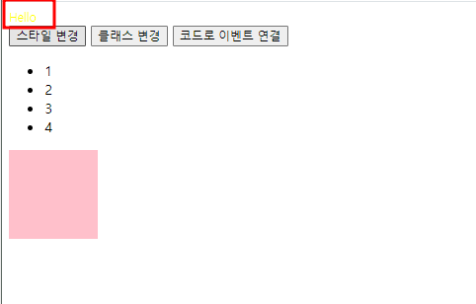
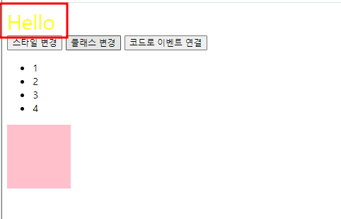
함수,이벤트 활용

Slide 14
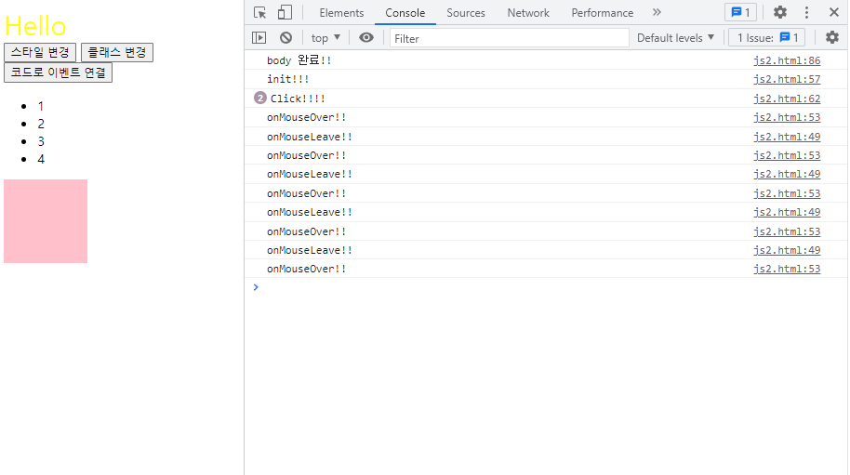
함수,이벤트 활용

Slide 15
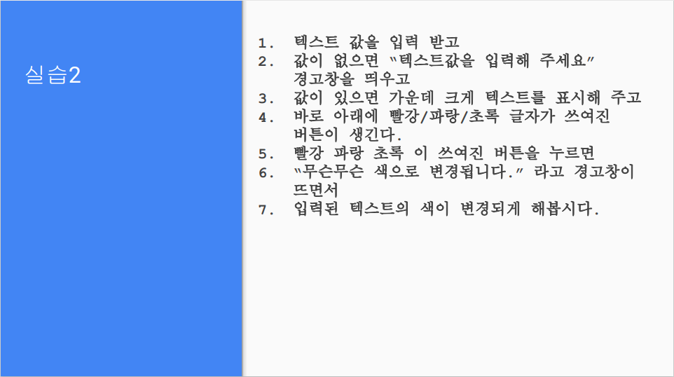
실습 2

Slide 16
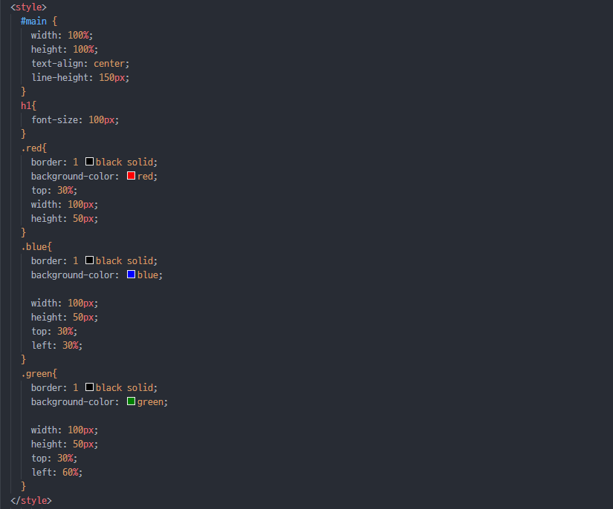
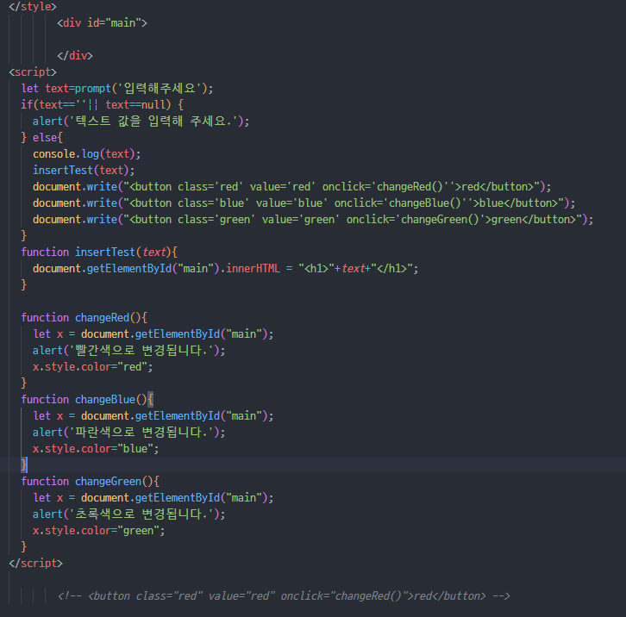
실습 2

Slide 17
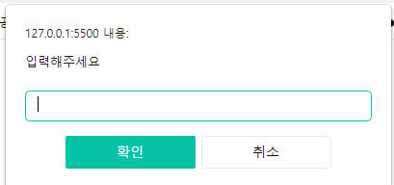
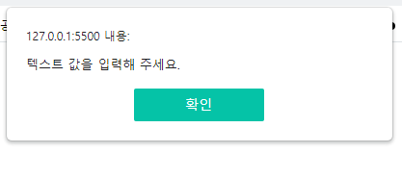
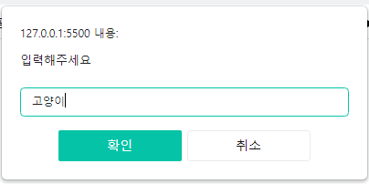
실습 2

Slide 18
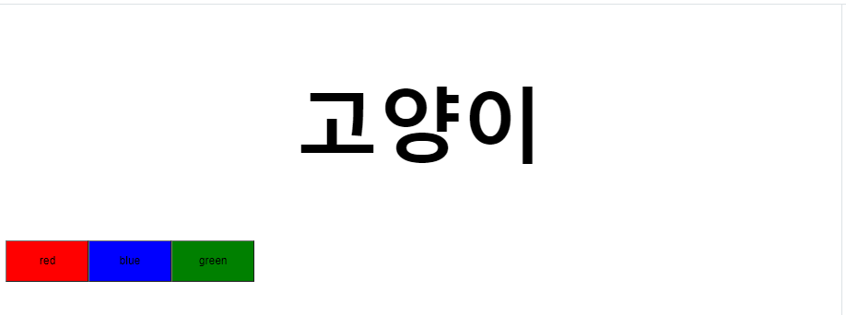
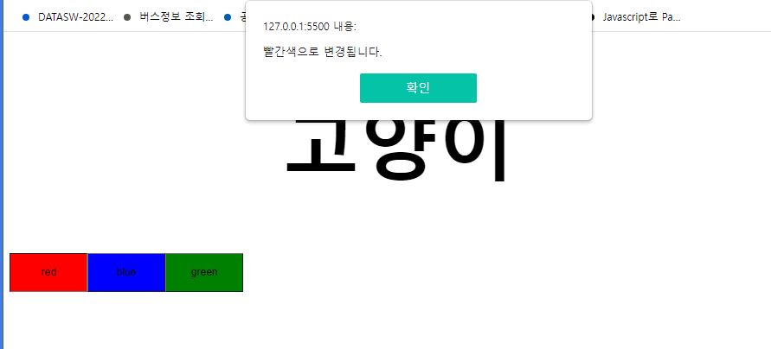
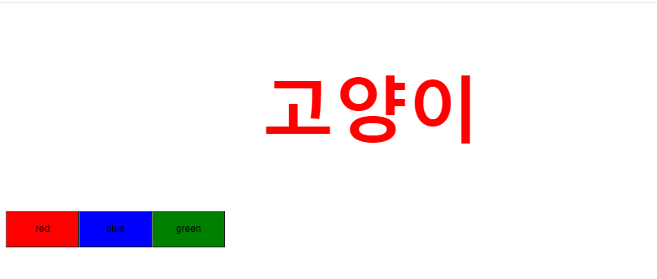
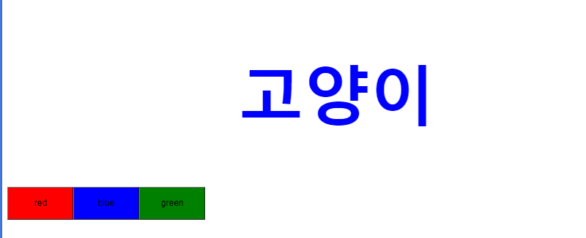
실습3

Slide 19
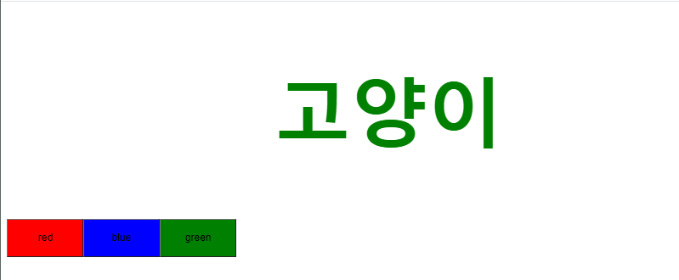
실습 2

Slide 20
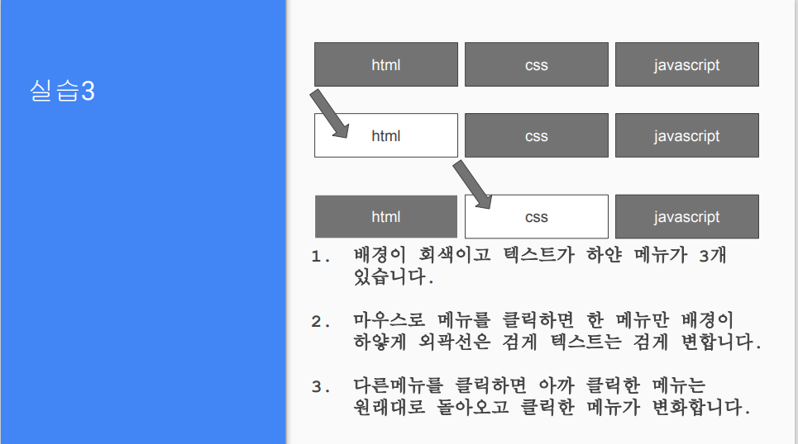
실습 3

Slide 21
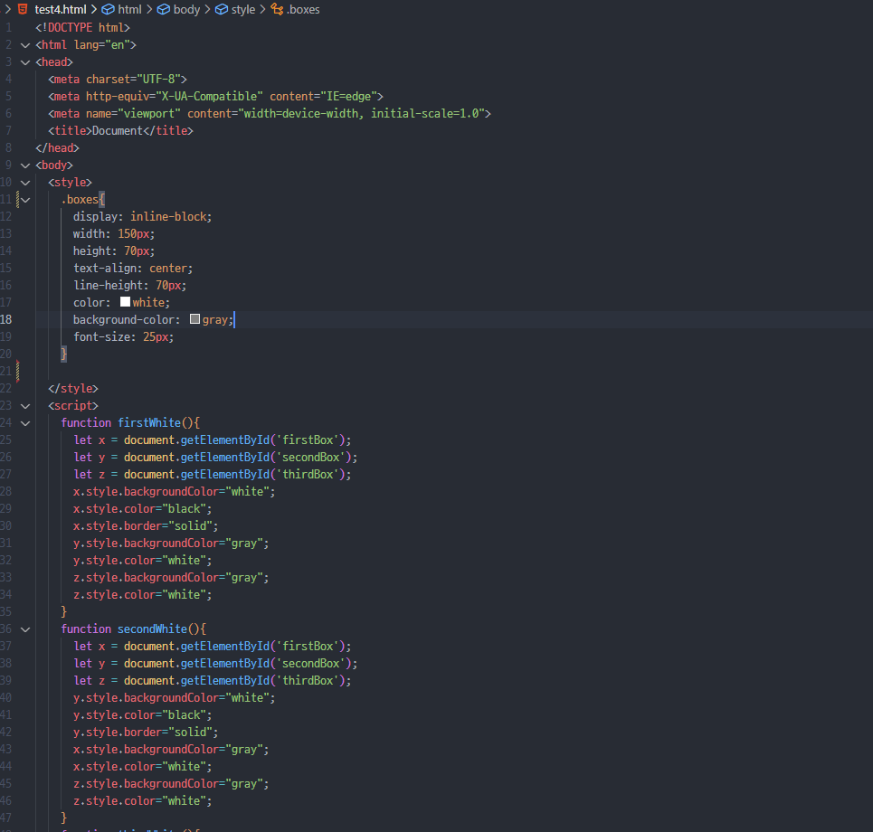
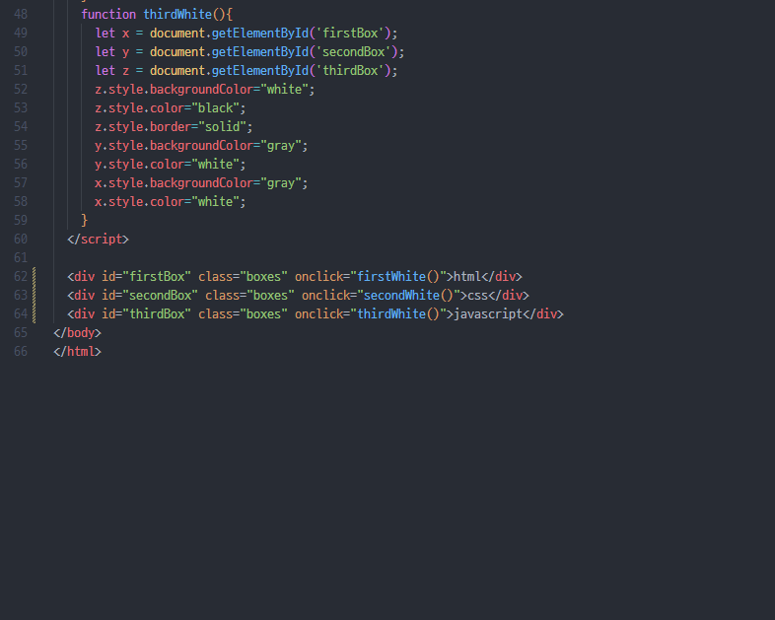
실습 3

Slide 22
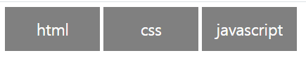
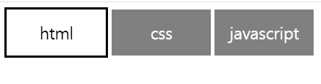
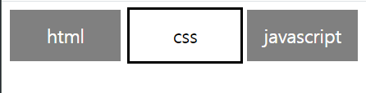
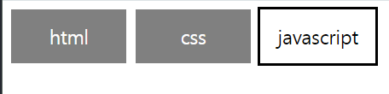
실습 3

Slide 23
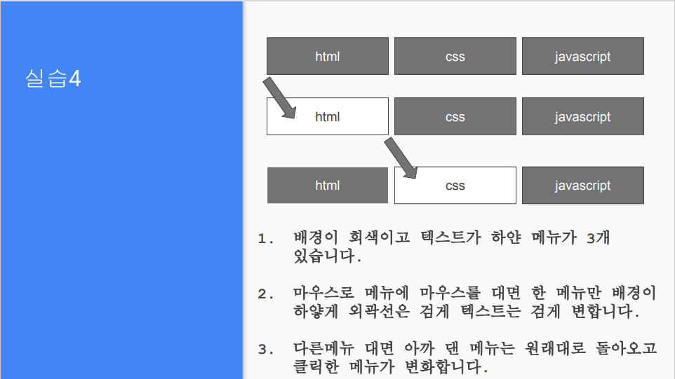
실습 4

Slide 24
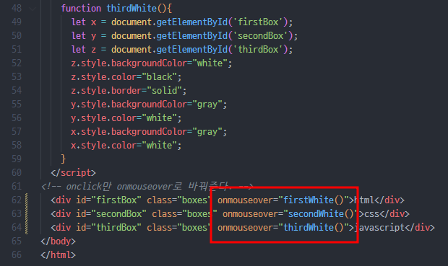
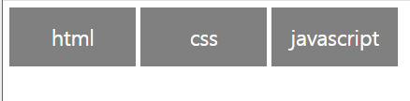
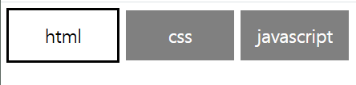
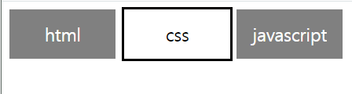
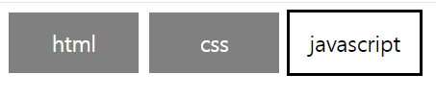
실습 4 (실습 3의 코드에서 onmouseover로만 바꿈)

